Slide 1


Slide 2
Introdução
O aplicativo tem como objetivo atender as pessoas com dificuldades em praticar exercícios físicos.

Slide 3
Funções do aplicativo
Agendar exercícios
Traçar metas e desafios
Registrar em tempo real sua atividade

Slide 4
Telas

Slide 5
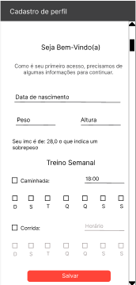
Cadastro de Perfil
Você poderá agendar seus exercícios.

Slide 6
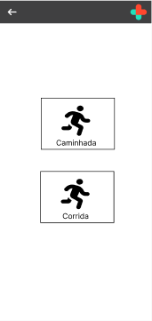
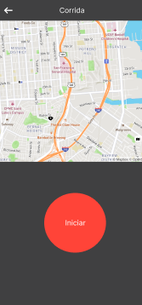
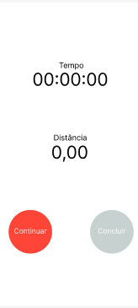
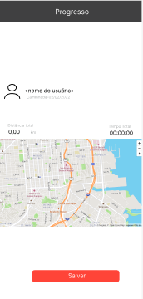
Funcionalidades no Geral
Exercícios
Iniciar
Iniciado
Concluído

